Slide 1
운영체제 4장 특별실습
순천향대학교 컴퓨터공학과
20184102 신주용

Slide 2
운영체제 4장 특별실습
3장의 멀티프로세스 유한 버퍼의 생산자, 소비자 프로그램을
멀티스레드 프로그램으로 변환하여 작성
생산 및 소비되는 데이터는 임의의 응용 데이터
소스 프로그램 및 설명
실행 예

Slide 3
변환된 코드

Slide 4
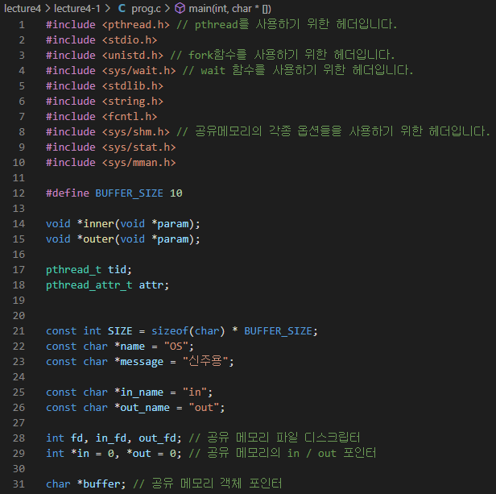
변환된 코드
이번 코드에서 사용될 헤더와
글로벌 변수 / 포인터 등 공통으로 사용될 것들입니다.
앞의 3장 특별 과제의 MAIN함수 내에 선언되어 있던 것을
외부 함수에서 사용하기 위해
전역으로 선언해준 모습입니다.

Slide 5
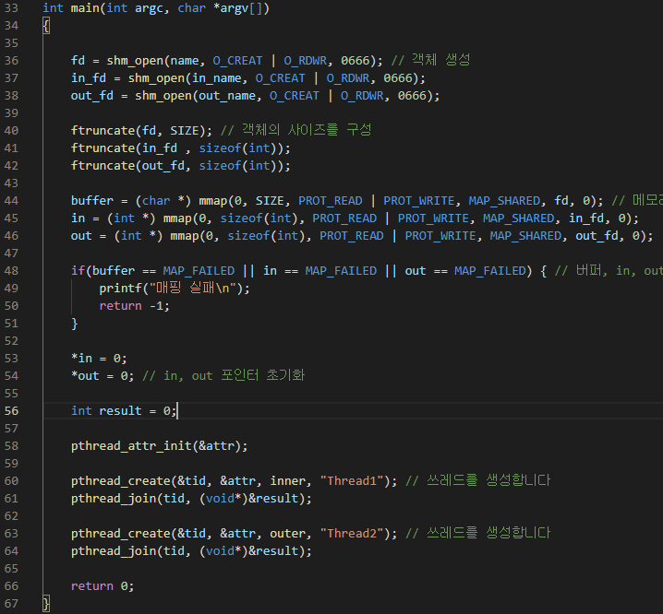
변환된 코드
메인 함수 내부입니다. 앞 프로그램과
겹치는 부분이 많아 해당 부분은
설명하지 않겠습니다.
앞 코드와 거의 차이가 없으나
메인 하단의 while문이 사라지고
pthread 생성과 pthread 종료를 기다려 주는
메서드가 사용되었습니다.
각각 따로 선언된 inner와 outer 함수를
구동시각각의 쓰레드로 생성하여
켜주는 코드입니다.

Slide 6
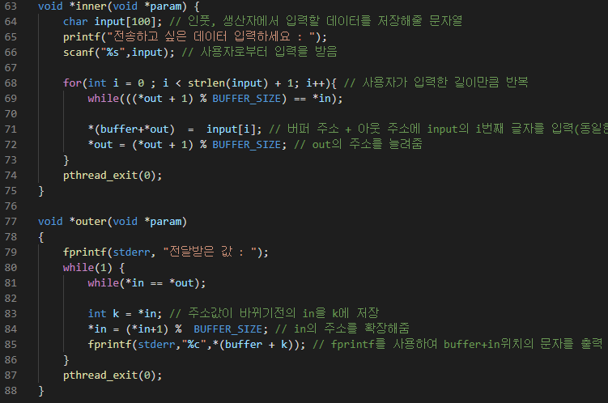
변환된 코드
메인 외부에 따로 선언된
inner, outer 함수입니다.
inner는 앞 프로그램에서의 생산자
outer는 앞 프로그램에서의 소비자
역할을 메인 메서드에서의 호출에 따라
각각의 스레드에서 수행하게 됩니다.

Slide 7

실행 결과
컴파일시 런타임 오류를 방지하기 위한 -lrt 옵션을 넣어서
컴파일해준 후 프로그램을 실행해준 다음
제 학번인 20184102를 입력해준 결과
정상적으로 잘 전달이 된 것을 알 수 있습니다.
외부에 선언되어 있는 각각의 함수들이 각각의 스레드를 이용하여
하나가 끝나면 하나가 실행되는 방식으로
잘 수행되는 것을 알 수 있습니다.

Slide 8
감사합니다

